Slide 1
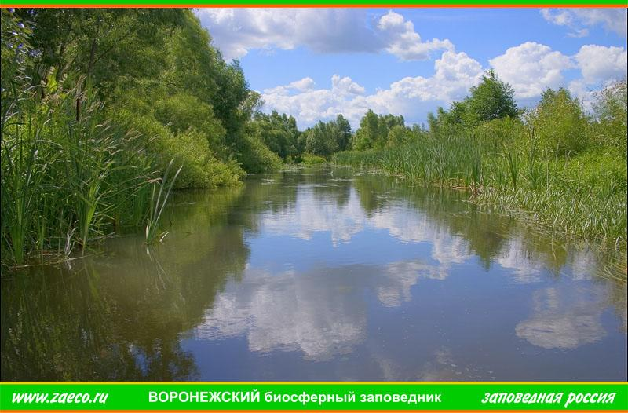
В-ль: А теперь мы с вами поиграем, сейчас превратимся в бобров, разделимся на 2 команды и проведём игру: «Кто быстрее построит плотину».
Молодцы ребята, отлично справились с заданием!
Под музыку идём дальше, любуемся красотой природы заповедника. Ведь заповедник красив в любое время года!

